Slide 1
误差合成的计算方法

Slide 2
误差合成的方法
随机误差的合成
系统误差的合成
误差合成原理及其应用
总结

Slide 3
随机误差的合成
基本原则
方和根方法 关键环节
误差传递系数 误差相关系数
标准差合成
极限误差合成

Slide 4

标准差合成
有q个单项随机误差，标准差为
对应的误差传递系数为
如何进行标准差合成
误差是否相互独立？

Slide 5


极限误差合成
?

Slide 6

系统误差的合成
已定系统误差的合成
结论：已定系统误差用于修正测量结果。
未定系统误差的合成 概念？
特点？

Slide 7
未定系统误差特点
问题的提出？
问题的回答
未定系统误差的特点 确定性
极限值（事先确定）
随机误差的特点 随机性
界限不定（处理后确定）
落脚点：未定系统误差的合成原则

Slide 8
误差合成原理及其应用
随机误差
方和根方法
系统误差
已定系统误差： 未定系统误差：
代数和方法 方和根方法
系统误差和随机误差的合成
原则：已定系统误差可以修正，只需考虑 未定系统误差和随机误差的合成。

Slide 9








系统误差和随机误差的合成
按标准差合成
公式的前提 和应用条件！

Slide 10






系统误差和随机误差的合成
按极限误差合成
公式的前 提和应用 条件！

Slide 11
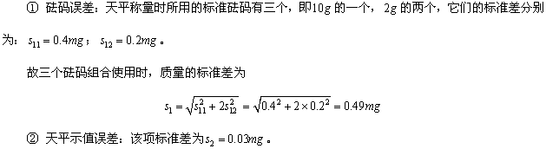
计算实例
用天平，配三等标准砝码称一个不锈钢球质量，一次称量得 到钢球质量为14.0040g，求测量结果标准差。
随机误差：天平示值变动性所引起误差为随机误差，重复称
量标准差为：
未定系统误差：
总标准差：

Slide 12
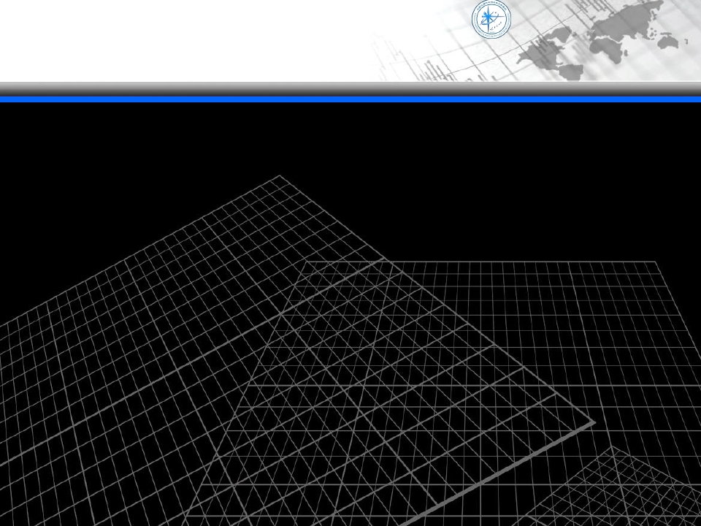

总结
▪ 随机误差的合成
基本原则
标准差合成
极限误差合成
▪ 系统误差的合成
已定系统误差的合成
未定系统误差的合成

